Slide 1
HASH savienošana
Izmanto, kad ir nepieciešams savienot
lielu tabulu (1 milijons ierakstu)
ar
mazu tabulu (100 ieraksti)

Slide 2
Testa dati
2 tabulas (1 miljons ierakstu un 242 ieraksti)
Tīmeklī pieejamie datu ģeneratori
https://www.onlinedatagenerator.com/
https://mockaroo.com/
Trigeri un sekvences

Slide 3
Testa vaicājums
Iegūt datus par katru darbinieku un viņa profesiju
select d.vards, d.uzvards, d.e_pasts, p.profesija, p.nodarbinatiba, p.alga
from darbinieki d, profesijas p
where d.prof_ID = p.prof_ID ;

Slide 4
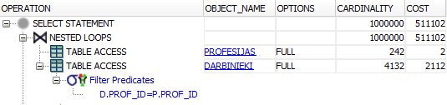
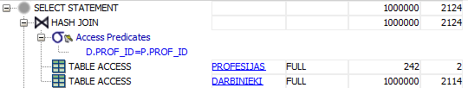
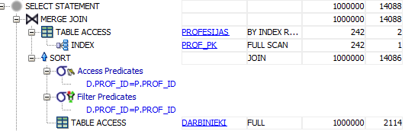
Savienošana

Slide 5
Testa vaicājums
Iegūt darbinieka vardu, kura ID satur 111
select d. darb_ID, d.vards
from darbinieki d
where darb_ID like '%111%';

Slide 6
Testa vaicājums
Iegūt darbinieka vardu, kura ID satur 111
select d. darb_ID, d.vards
from darbinieki d
where darb_ID like '%111%';

